Slide 1
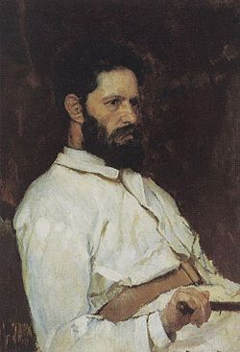
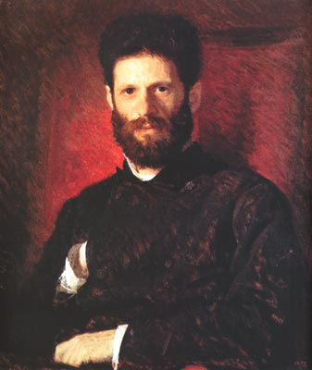
Марк Матве́евич Антоко́льский (1840-1902)

Slide 2
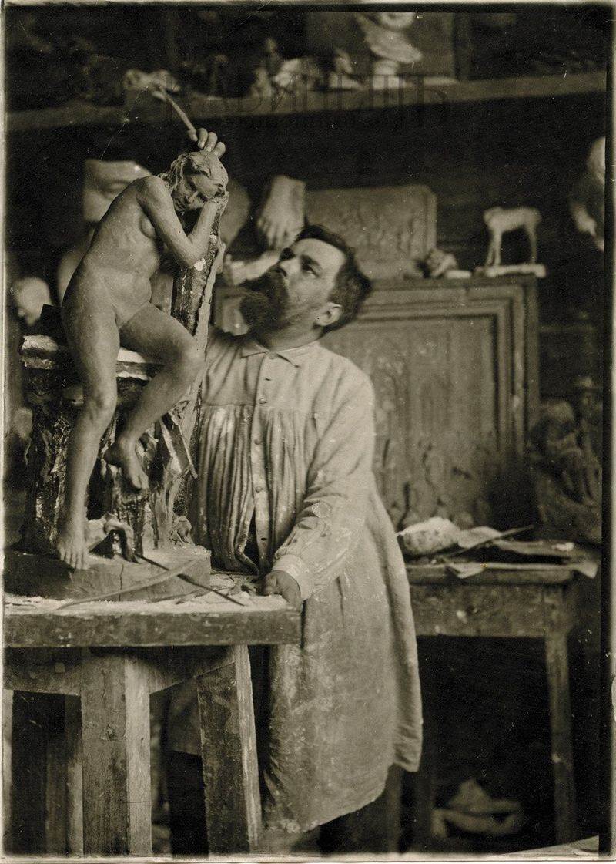
Сергей Михайлович Волнухин (1859—1921)

Slide 3
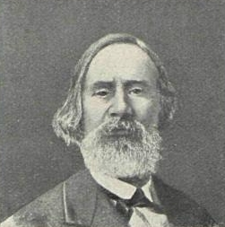
Роберт Карлович Залеман (1813-1874)

Slide 4
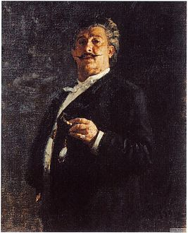
Михаил Осипович Микешин (1835-1896)

Slide 5
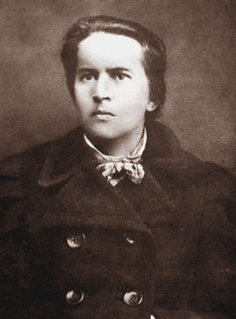
Анна Семёновна Голубкина (1864-1927)

Slide 6
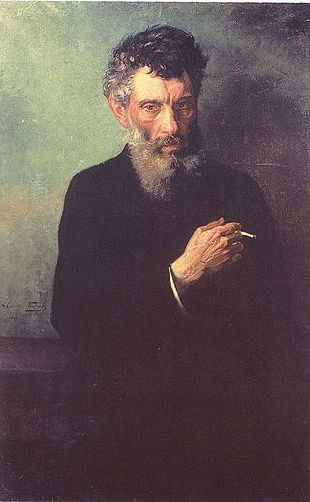
Леонид Егорович Егоров (1848-1890)

Slide 7
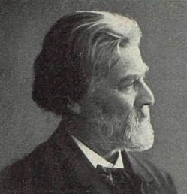
Памен Петрович Забелло (1830-1917)

Slide 8
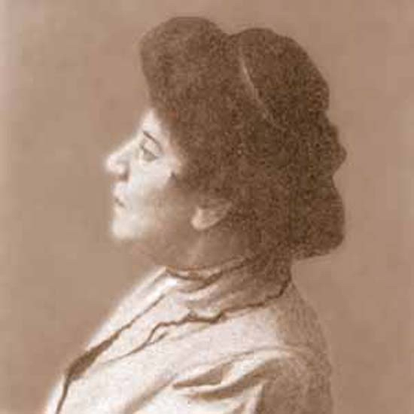
Мари́я Льво́вна Диллон (1858—1932)

Slide 9
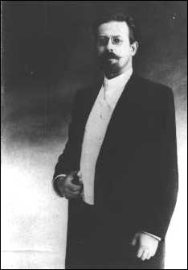
Константин Васильевич Изенберг (1859-1911)

Slide 10
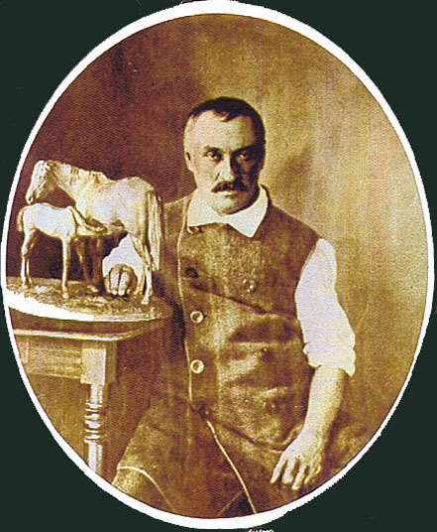
Пётр Карлович Клодт (1805—1867)

Slide 11
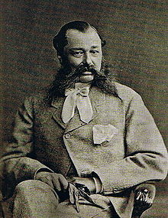
Николай Иванович Либерих (1828-1883)

Slide 12
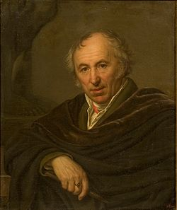
Ива́н Петро́вич Ма́ртос (1754-1835)

Slide 13
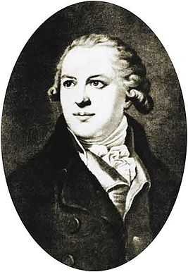
Федо́т Ива́нович Шу́бин (1740-1805)

Slide 14
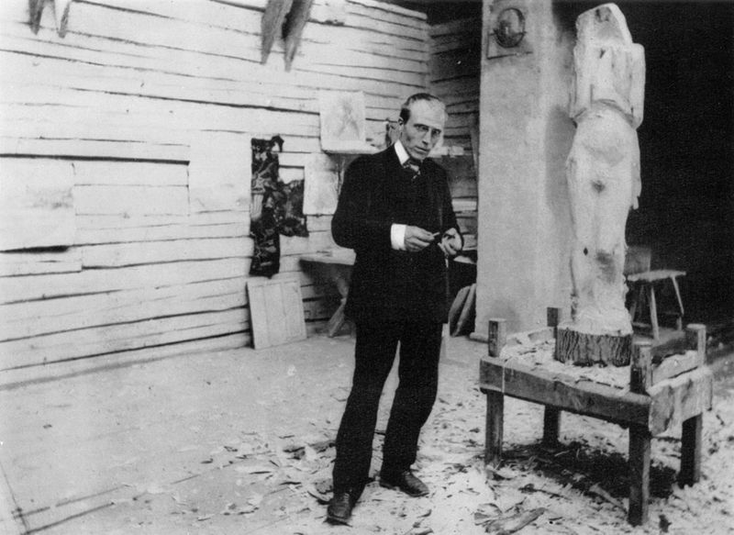
Матвеев Александр Терентьевич (1878-1960)

Slide 15
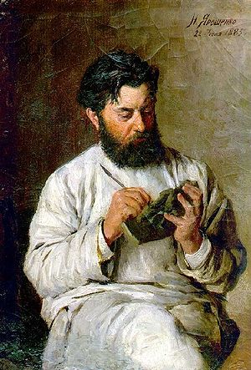
Леонид Владимирович Позен (1849-1921)

Slide 16
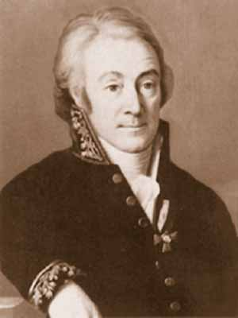
Иван Прокофьевич Прокофьев (1758-1828)

